Slide 1

Debugging
GCC 4.1.2 STL Implementation

Slide 2
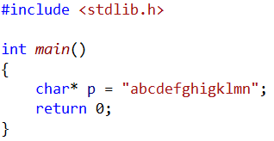
String
点击添加文本
用help x观察x命令的使用格式
用恰当的格式观察p
点击添加文本
点击添加文本
点击添加文本

Slide 3
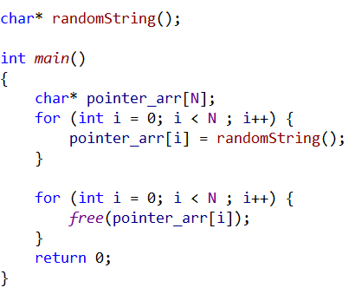
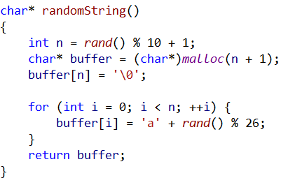
Pointer Array
点击添加文本
点击添加文本
点击添加文本
点击添加文本

Slide 4
练习一
调试pointer_array，观察生成的随机字符串

Slide 5

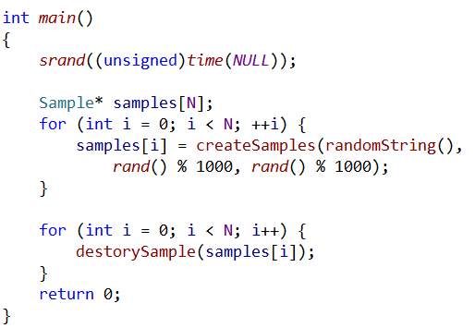
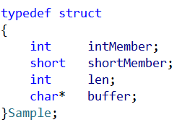
Sample Array
点击添加文本
点击添加文本
samples
点击添加文本
点击添加文本

Slide 6
练习二
调试sample_array写出生成的10个Sample变量

Slide 7
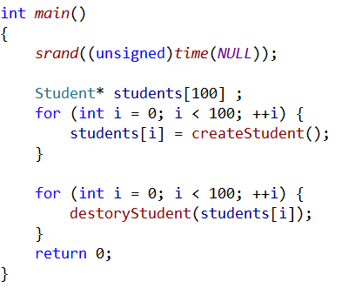
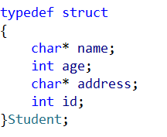
练习三
找出第99个学生的信息

Slide 8
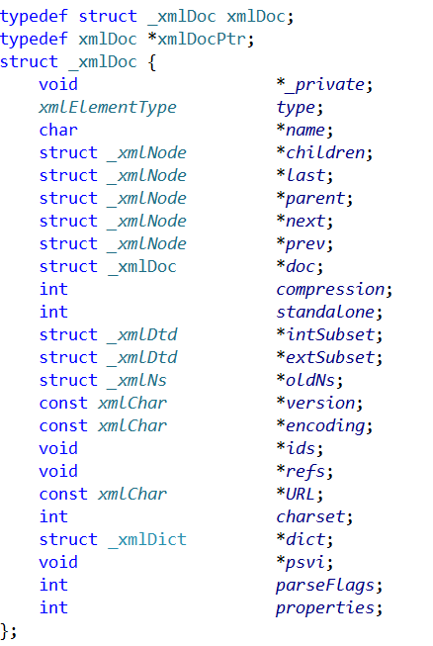
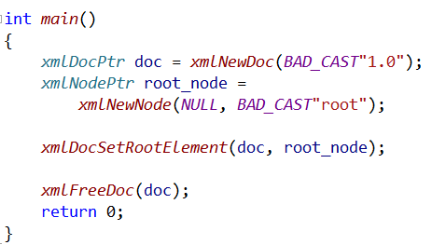
分析xmlDoc内存结构
点击添加文本
点击添加文本
点击添加文本
观察doc中各个成员变量的值
点击添加文本

Slide 9
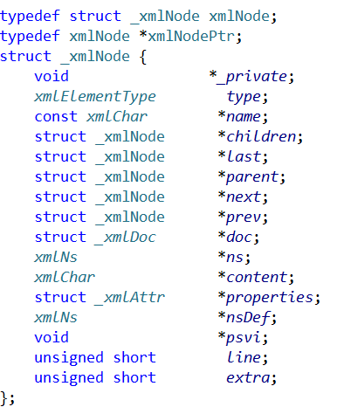
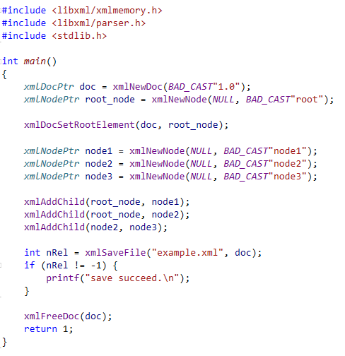
分析xmlNode内存结构
点击添加文本
点击添加文本
点击添加文本
点击添加文本

Slide 10
xmlDocSetRootElement(doc, root_node);
xmlDocPtr
xmlNodePtr
…
name
children
…
“root”
last
parent
…
…
doc

Slide 11
xmlAddChild(root_node, node1);
xmlAddChild(root_node, node2);
root_node
node1
root_node
node1
node2
name
name
name
name
name
children
children
children
children
children
last
last
last
last
last
…
…
…
next
…
parent
parent
parent
parent
parent
…
…
…
…
…
doc
doc
doc
doc
doc

Slide 12
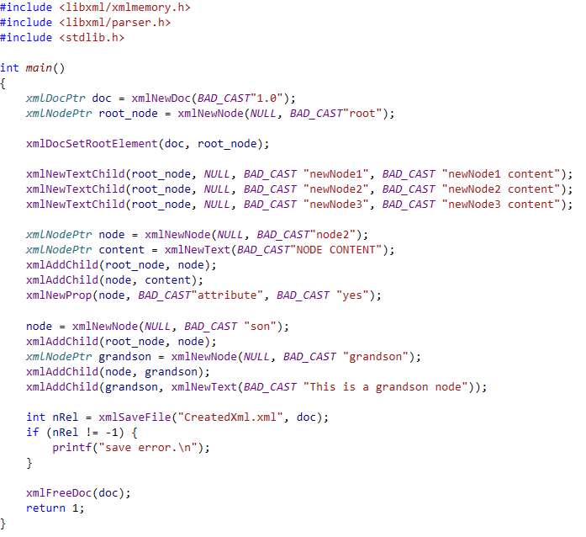
练习四
画出xml节点内存布局
点击添加文本
点击添加文本
点击添加文本
点击添加文本

Slide 13
Q & A

Slide 14
Thank You

